Slide 1
Дозиметрия. Биологическое действие радиоактивных излучений
Выполнила ученица 9б класса
Кирилкина Анна

Slide 2

Введение
Фактор радиации присутствовал на нашей планете с момента ее образования. Однако, физическое действие радиации начало изучаться только в конце XIX века, а ее биологические эффекты на живые организмы — в середине XX. Излучения относятся к тем физическим феноменам, которые не ощущаются нашими органами чувств, сотни специалистов, работая с радиацией, получили радиационные ожоги от больших доз облучения и умерли от злокачественных опухолей, вызванных переоблучением. Тем не менее, сегодня мировая наука знает о биологическом воздействии радиации больше, чем о действии любых других факторов физической и биологической природы в окружающей среде.

Slide 3
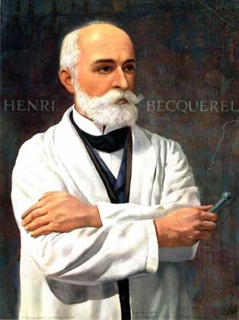
Радиоактивность - это испускание ядрами некоторых элементов различных частиц, сопровождающееся переходом ядра в другое состояние и изменением его параметров.
Явление радиоактивности было открыто опытным путем, французским ученым Анри Беккерелем в 1896 году для солей урана.

Slide 4
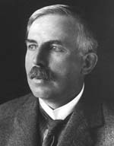
В 1899 году под руководством английского ученого Э.Резерфорда, был проведен опыт, позволивший обнаружить сложный состав радиоактивного излучения.

Slide 5
ТРИ составляющие этого излучения
Бета – частицы представляют собой поток быстрых электронов, летящих со скоростями близкими к скорости света. Они проникают в воздух до 20 м.
Альфа частицы – это потоки ядер атомов гелия. Скорость этих частиц 20000 км/с, что превышает скорость современного самолета (1000 км/ч) в 72000 раз. Альфа лучи проникают в воздух до 10 см.
Гамма – излучение редставляет собой электромагнитное излучение, испускаемое при ядерных превращениях или взаимодействии частиц.

Slide 6
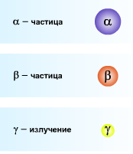
Каждый тип излучения обладает своей проницаемостью, то есть свободностью пройти сквозь вещество. Чем большей плотностью обладает вещество, тем хуже оно пропускает излучение.

Slide 7

Альфа излучение
Обладает низкой проникающей способностью;
Задерживается листом бумаги, одеждой, кожей человека;
Попавшие альфа частицы внутрь организма, представляют большую опасность.

Slide 8

Бета излучение
Имеет гораздо большую проникающую способность;
Может проходить в воздухе расстояние до 5 метров, способно проникать в ткани организма;
Слой алюминия толщиной в несколько миллиметров способно задержать бета-частицы.

Slide 9

Гамма излучение
Обладает ещё большей проникающей способностью;
задерживается толстым слоем свинца или бетона.

Slide 11
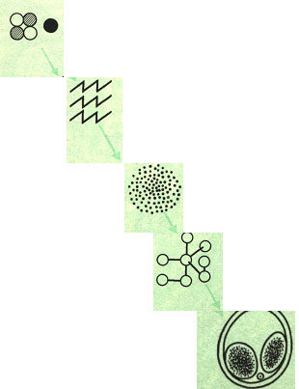
Радиоактивные излучения оказывают сильное биологическое действие на ткани живого организма, заключающееся в
ионизации атомов и молекул среды.

Slide 12
Живая клетка - сложный механизм, не способный продолжать нормальную деятельность даже при малых повреждениях отдельных его участков. Даже слабые излучения могут нанести клеткам существенные повреждения и вызвать опасные заболевания (лучевая болезнь). При большой интенсивности излучения живые организмы погибают. Опасность излучения заключается в том, что они не вызывают никаких болевых ощущений даже при смертельных дозах.

Slide 13
Механизм действия излучения:
происходит ионизация атомов и молекул, что приводит к изменению химической активности клеток.

Slide 14
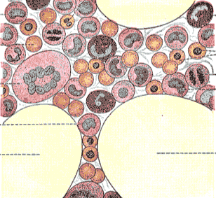
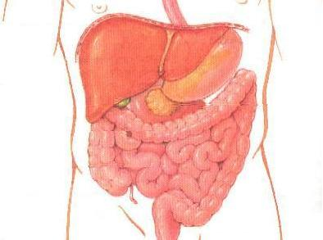
Наиболее чувствительные к излучению ядра клеток
1.Клетки костного мозга
(нарушается процесс
образования крови)
2) Поражение клеток
пищеварительного
тракта и др. органы

Slide 15
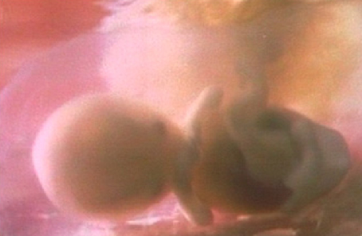
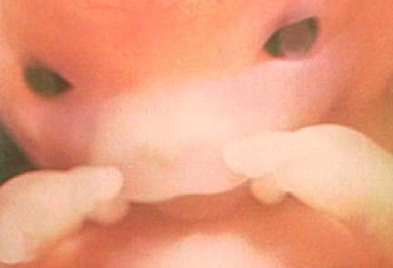
Сильное влияние облучение оказывает на наследственность , поражая гены в хромосомах.

Slide 16
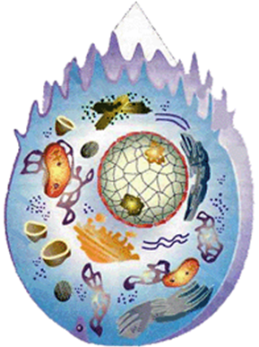
Изменение клетки:
-Разрушение хромосом
-Нарушение способности к делению
-Изменение проницаемости клеточных мембран
-Разбухание ядер клеток

Slide 17
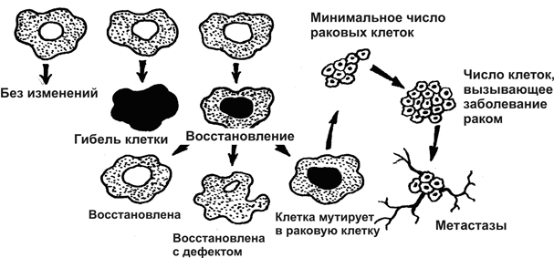
Генетические нарушения в организме

Slide 18
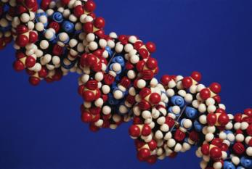
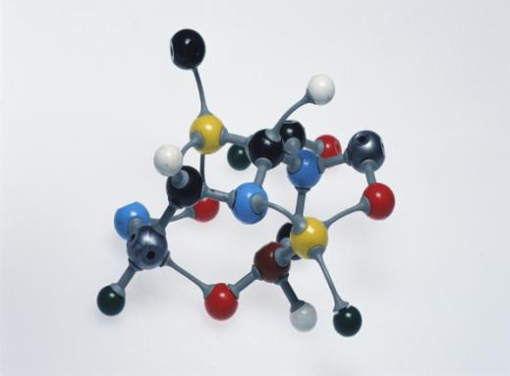
Рак и наследственные болезни расцениваются как хронические последствия действия излучений

Slide 19
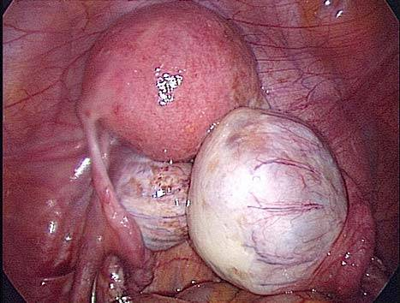
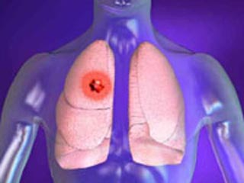
Наиболее сильно радиация влияет на быстро растущие клетки – раковые

Slide 20
Облучение может оказывать и определённую пользу
Быстроразмножающиеся клетки в раковых опухолях более чувствительны к облучению. На этом основано подавление раковой опухали у-лучами радиоактивных препаратов, которые для этой цели более эффективны, чем рентгеновские лучи.

Slide 21
Дозиметрия
Дозиметрия - раздел ядерной физики и измерительной техники, в котором изучают величины, характеризующие действие ионизирующего излучения на вещества, а также методы и приборы для их измерения.

Slide 22
Доза излучения поглощение Е ионизирующего излучения к массе вещества
В СИ поглощённую дозу излучения выражают в грэях
Естественный фон радиации (космические лучи, радиоактивность окружающей среды и человеческого тела) составляет за год дозу излучения
около 2*10 ⁻³ Гр
Доза излучения 3-10 Гр, полученная за короткое время, смертельна

Slide 23
В силу того, что при радиоактивном облучении биологическая поражаемость органов тела человека или отдельных систем организма неодинакова, их делят на группы:
I (наиболее уязвимая) — все тело, гонады и красный костный мозг (кроветворная система);
II — хрусталик глаза, щитовидная железа (эндокринная система), печень, почки, легкие, мышцы, жировая ткань, селезенка, желудочно-кишечный тракт, а также другие органы, которые не вошли в I и III группы;
III— кожный покров, костная ткань, кисти, предплечья, стопы и голени.

Slide 24
Чувствительность отдельных органов к радиоактивному излучению
0,03 – костная ткань
0,03 – щитовидная железа
0,12 – красный костный мозг
0,12 – легкие
0,15 – молочная железа
0,25 – яичники или семенники
0,30 – другие ткани
1,00 – организм в целом

Slide 25
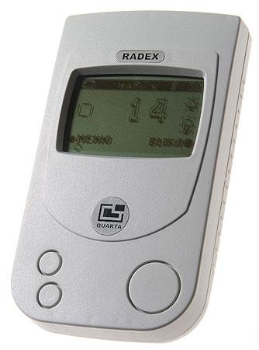
Защита организмов от излучения.
При работе с любым источником радиации необходимо принимать меры по радиационной защиты всех людей, могущих попасть в зону действия излучения.
Человек с помощью органов чувств не способен обнаружить любые дозы радиоактивного излучения.
Для обнаружения ионизирующих излучений, измерения их энергии и других свойств, применяются дозиметры

Slide 26
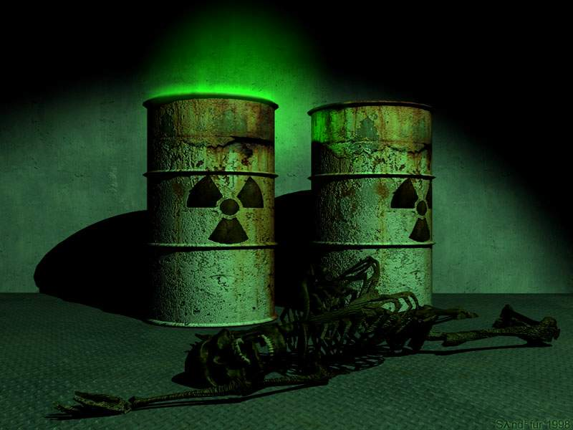
Самый простой метод защиты – это удаление персонала от источника излучения на достаточно большое расстояние. Поэтому все объёмы с радиоактивными препаратами не следует брать руками. Нужно пользоваться специальными щипцами с длинной ручкой. Если удаление от источника излучения на достаточно большое расстояние не возможно. Используют для защиты от излучения преграды из поглощающих материалов.

Slide 27
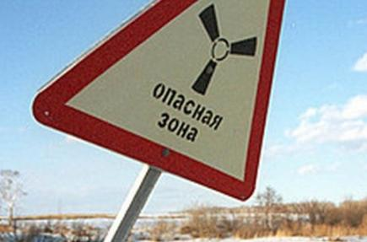
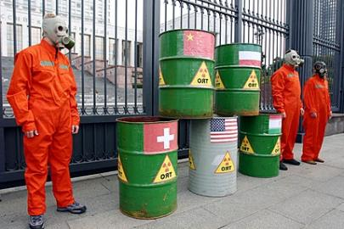
Радиоактивные отходы
РАО
Отходы, содержащие радиоактивные изотопы химических элементов и не имеющие практической ценности.
Это ядерные материалы и радиоактивные вещества, дальнейшее использование которых не предусматривается.

Slide 28
Классификация радиоактивных отходов
По агрегатному состоянию:
Жидкие
Твёрдые
Газообразные
По составу излучения:
α – излучение
β - излучение
γ - излучение
нейтронное излучение
По времени жизни:
короткоживущие (менее 1 года)
среднеживущие (от года до 100 лет)
долгоживущие (более 100 лет)
По активности:
Низкоактивные
Среднеактивные
Высокоактивные

Slide 29
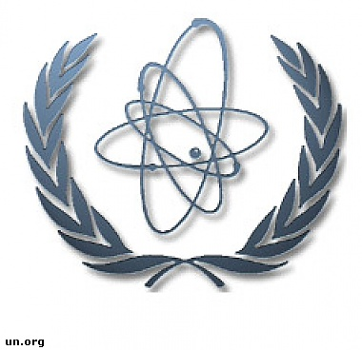
МАГАТЭ
( Международное агентство по атомной энергии) после аварии на Чернобыльской АЭС установило более строгие регламенты работ персонала АЭС

Slide 30
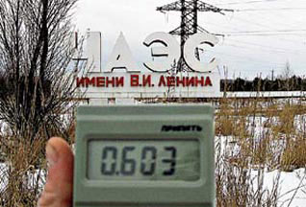
Авария на
Чернобыльской АЭС показала огромную опасность радиоактивных излучений.
Все люди должны иметь представление об этой опасности и мерах защиты от неё.

Slide 31
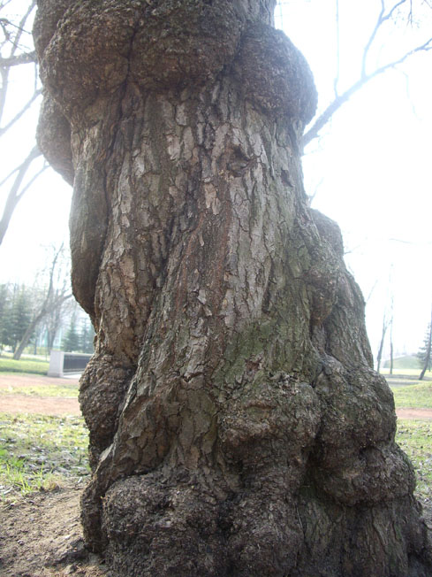
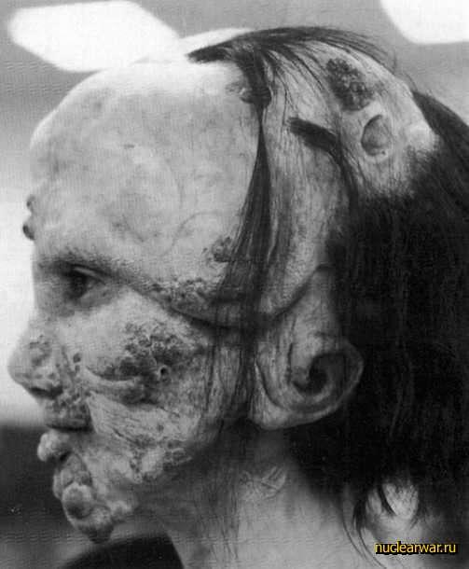
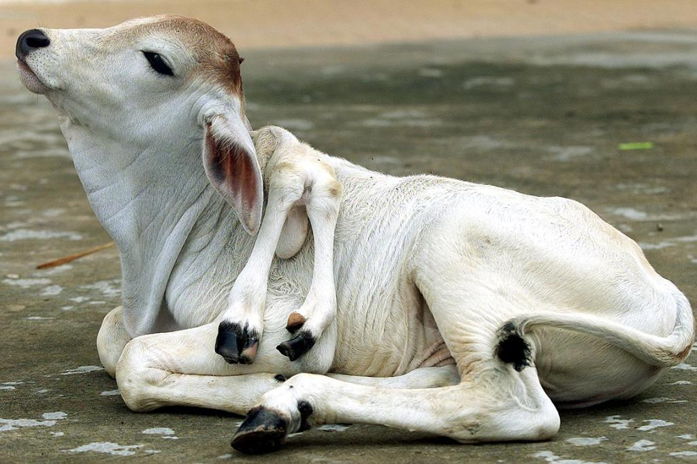
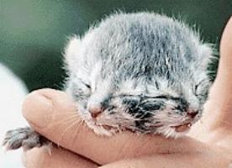
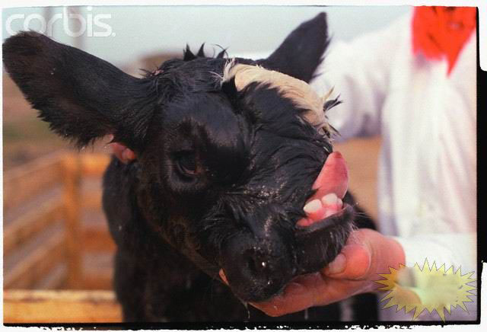
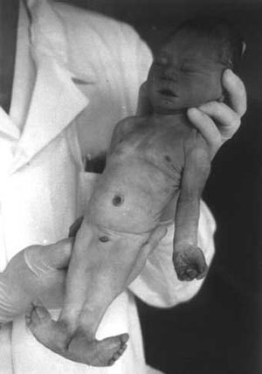
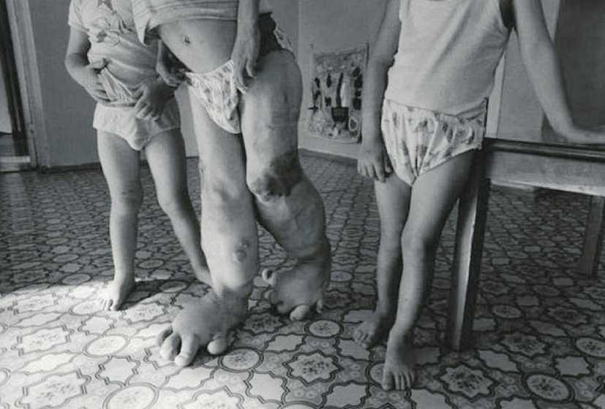
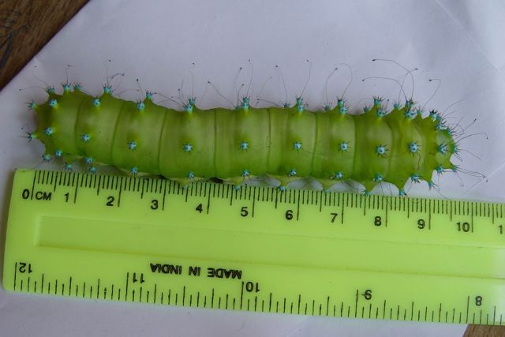
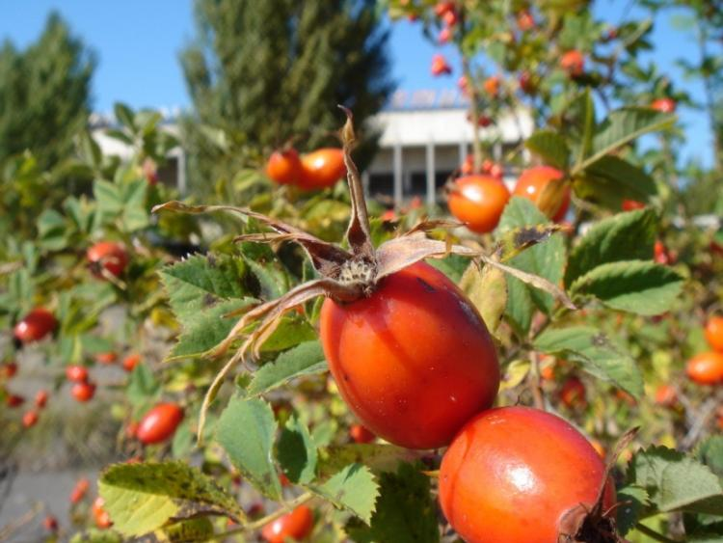
Последствия аварии на Чернобыльской АЭС

Slide 32
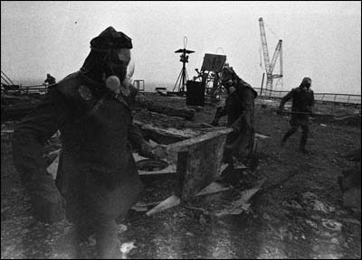
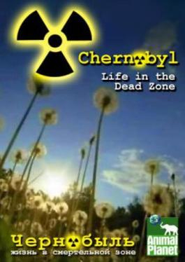
Катастрофа в Чернобыле показала человечеству, какую опасность хранит в себе атом.
Какой будет жизнь будущих поколений зависит от наших решений сейчас!

Slide 33
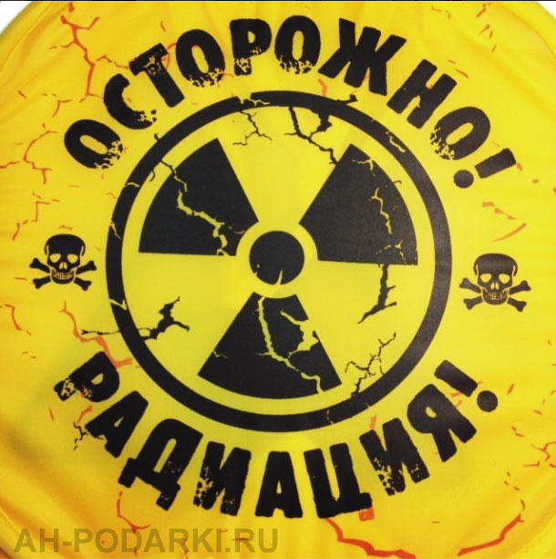
СПАСИБО ЗА ВНИМАНИЕ!

